Slide 1
Муниципальное автономное образовательное учреждение
Тисульская средняя общеобразовательная школа №1
Выполнили:
Плиско Елена Александровна,
учитель изобразительного искусства Загумённая Наталья Александровна,
учитель музыки,
Елисеева Лилия Витальевна, учитель технологии

Slide 2
Тема урока:
Образ Бабы-яги в искусстве

Slide 3
Кто такая Баба –Яга?
Где она живет?
Какой вы её себе представляете в жизни и в искусстве?
Кто она Баба – Яга - ведьма или богиня?

Slide 4
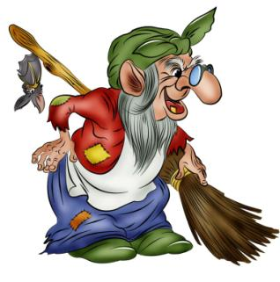
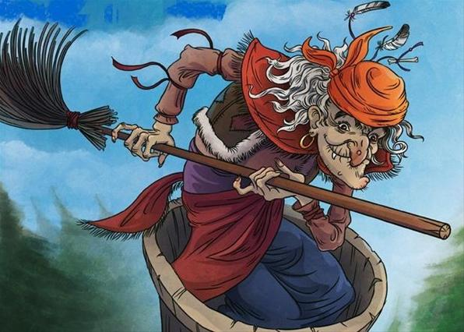
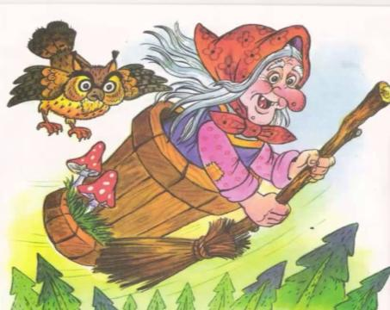
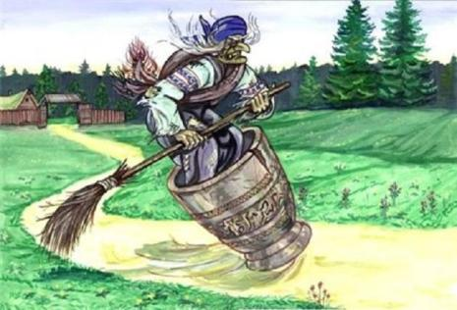
Баба -Яга

Slide 5
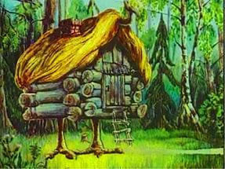
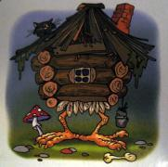
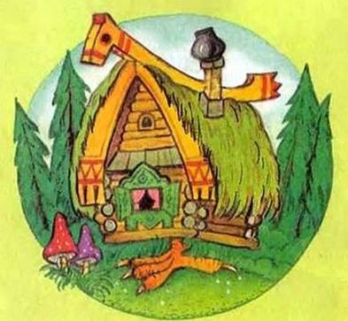
избушка

Slide 6
Баба Яга в русских народных сказках
«Гуси-лебеди»
«Золотой конь»
«Финист - Ясный сокол»
«Сказка о молодильных яблочках и живой воде»
«Там, на неведомых дорожках…»
«Царевна-лягушка»
«Василиса Прекрасная»
«Бабка Ёжка и другие»
«Поди туда – не знаю куда, принеси то – не знаю что» и др.

Slide 7


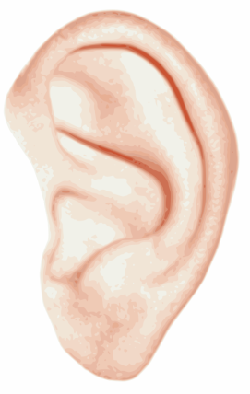
Роу

Slide 8
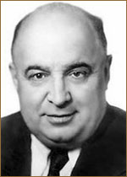
Роу Александр Артурович
(8 марта 1906, Юрьевец Костромской губернии (ныне — Ивановская область — 28 декабря 1973, Москва)
Советский кинорежиссёр, сценарист.
Заслуженный деятель искусств РСФСР.
Народный артист РСФСР.

Slide 9
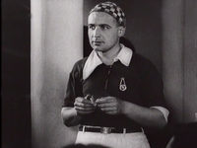
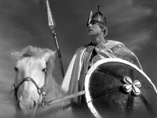
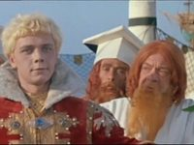
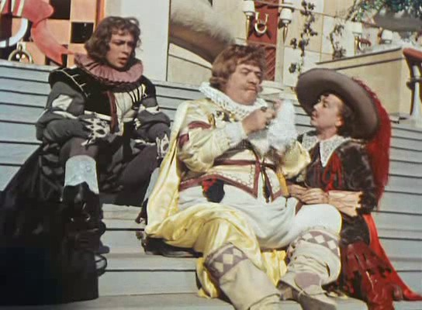

Slide 10
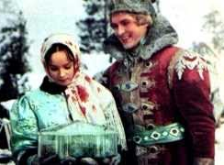
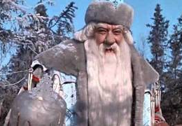
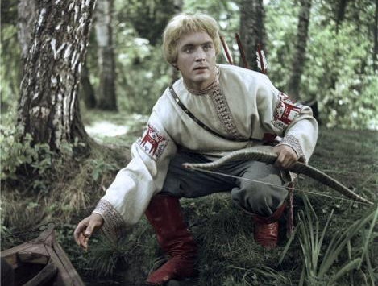
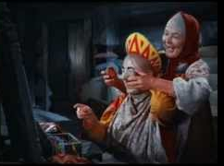

Slide 11
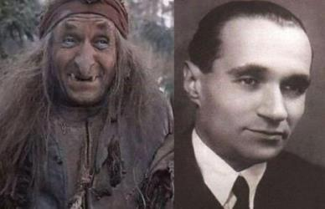
Гео́ргий Фра́нцевич Милля́р (1903–1993)

Slide 12
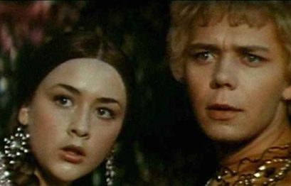
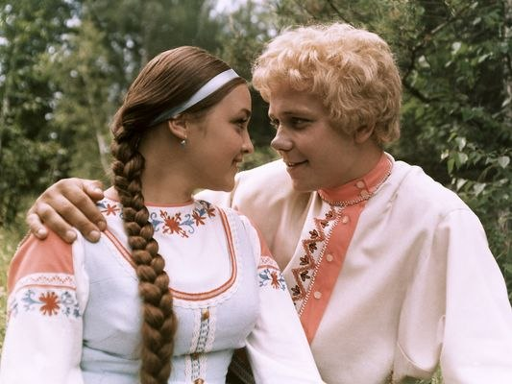
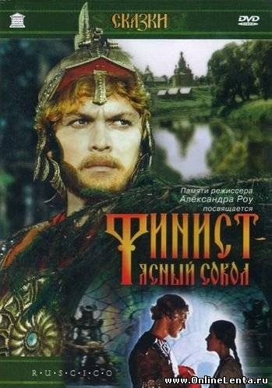
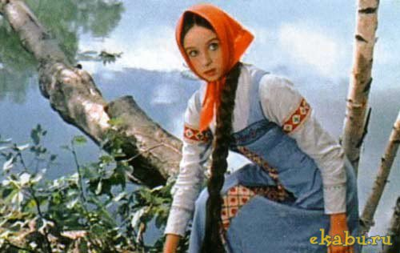
Фильмы Александра Роу
1938 ПО ЩУЧЬЕМУ ВЕЛЕНЬЮ («Сказка про Емелю»)
1939 ВАСИЛИСА ПРЕКРАСНАЯ
1941 КОНЕК-ГОРБУНОК
1944 КАЩЕЙ БЕССМЕРТНЫЙ
1952 МАЙСКАЯ НОЧЬ, ИЛИ УТОПЛЕННИЦА
1954 ТАЙНА ГОРНОГО ОЗЕРА
1956 ДРАГОЦЕННЫЙ ПОДАРОК
1957 НОВЫЕ ПОХОЖДЕНИЯ КОТА В САПОГАХ
1959 МАРЬЯ-ИСКУСНИЦА
1960 ХРУСТАЛЬНЫЙ БАШМАЧОК
1961 ВЕЧЕРА НА ХУТОРЕ БЛИЗ ДИКАНЬКИ. НОЧЬ ПЕРЕД РОЖДЕСТВОМ
1963 КОРОЛЕВСТВО КРИВЫХ ЗЕРКАЛ
1964 МОРОЗКО
1967 ОГОНЬ, ВОДА И. . . МЕДНЫЕ ТРУБЫ
1969 ВАРВАРА-КРАСА, ДЛИННАЯ КОСА
1972 ЗОЛОТЫЕ РОГА
1975 ФИНИСТ — ЯСНЫЙ СОКОЛ (автор сценария)

Slide 13
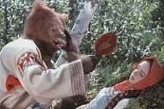
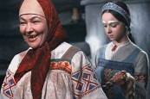
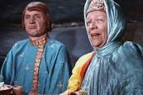
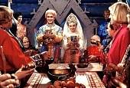
Викторина «Угадай-ка»

Slide 14
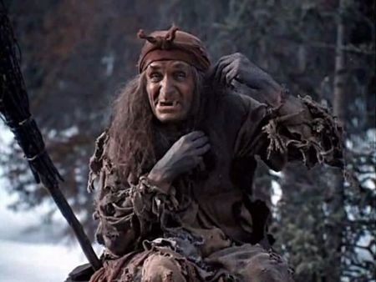
Морозко

Slide 15
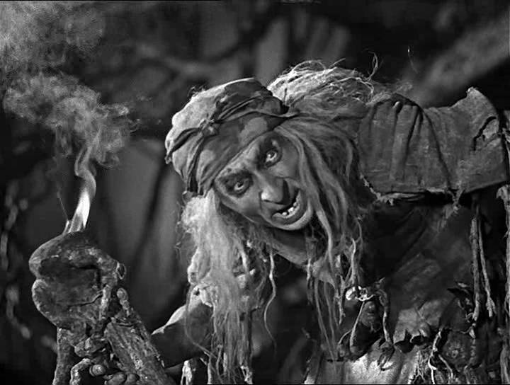
Василиса Прекрасная

Slide 16
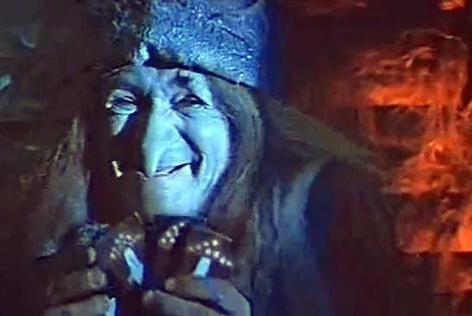
Золотые рога

Slide 17
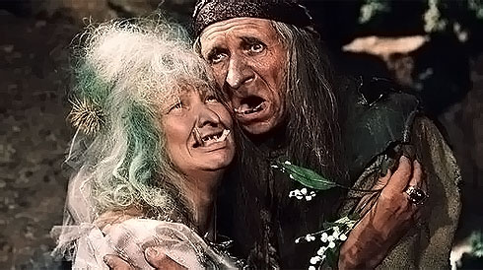
Огонь, вода и... медные трубы

Slide 18

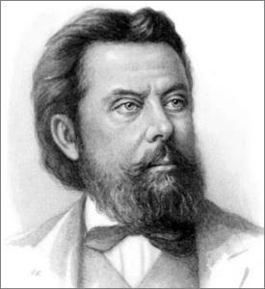

Slide 19
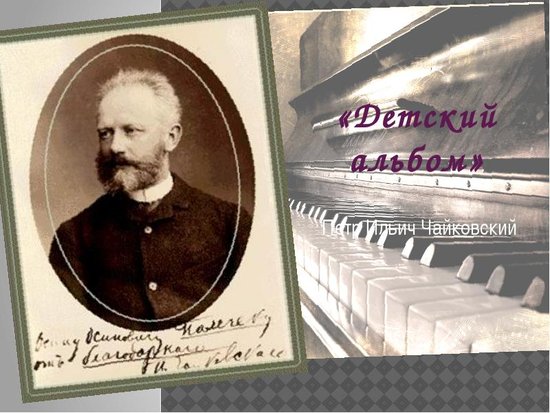

Slide 20
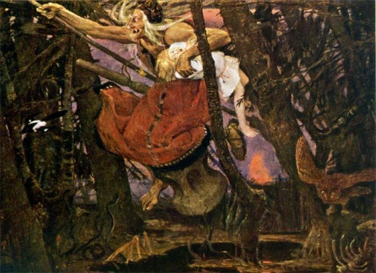
“Баба-яга” В. М. Васнецов

Slide 21
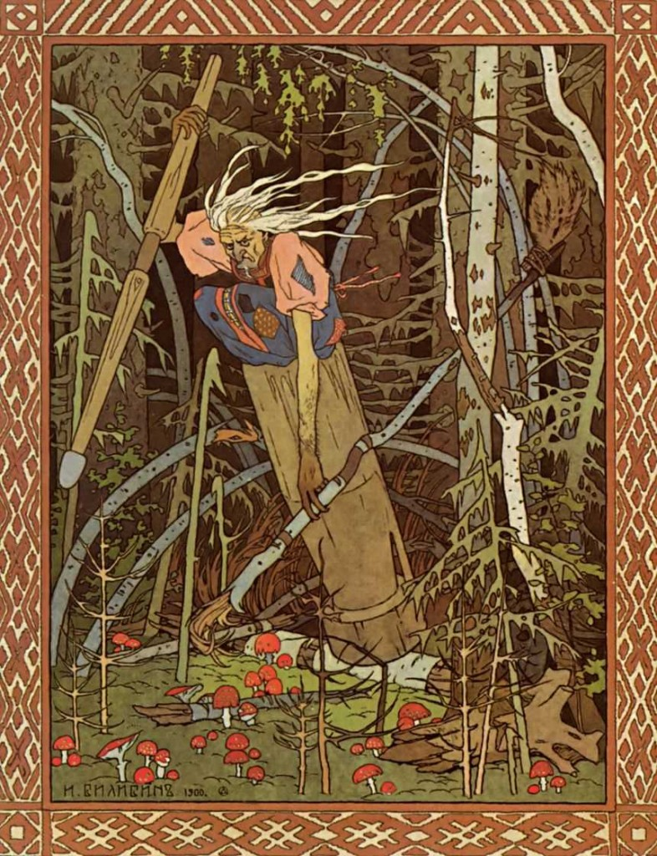
“Баба Яга в ступе”
И. Билибин

Slide 22
Правила работы с ручными инструментами:
Ножницами:
- не держать острыми концами вверх;
- передавать кольцами вперед;
- при работе берегите пальцы левой руки;
- резать материал нужно серединой лезвия.
Клеем:
перед работой с клеем нужно застелить парту клеенкой или газетой;
постарайтесь, чтобы клей не попадал в глаза, одежду, лицо;
после работы клей плотно закройте, уберите;
вымойте руки.

Slide 23
Практическая работа:
Создать в объеме сказочный образ Бабы- яги из различных материалов.
1 группа - изготавливает из природного материала.
2 группа - изготавливает из ткани
3 группа - изготавливает из пластилина

Slide 24
Итог:
1 . Существительное (Кто? Что?)
2. Свойства и признаки явления, предмета (прил.-ные ( Какая? )
3. Действия обычные для героя (Глаголы. (Что делает? )
4. Это фраза, в которой выражается личное мнение о персонаже разговора.
5. Вывод. Суть предмета, явления (Существительное – богиня или ведьма)

Slide 25
Вывод:
Баба –яга -воительница
Баба –яга -Похитительница
Баба –яга -Дарительница
Баба –яга -Советчица
Баба –яга -Повелительница
Баба –яга -охранительница

Slide 26
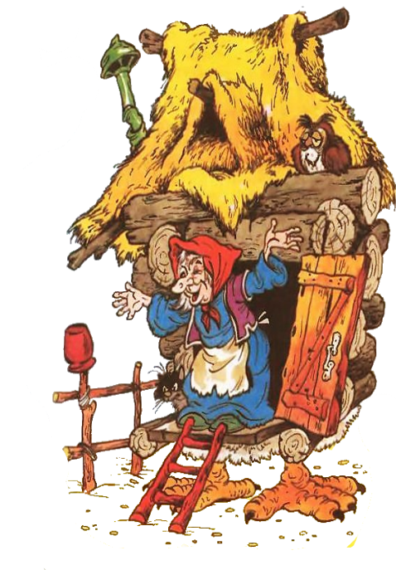
частушки
Мне не надо " Мерседес",
Мне не надо "Волгу,"
Мне бы ступу да метлу,
Чтоб летать по долгу.

Slide 27
Эх, топни, нога,
прилетела к вам Яга!
А кому не верится –
пусть удостоверится!

Slide 28
Вот пройдусь я перед вами,
Вот станцую, вот спою.
Ну, какая я милашка,
Как же я себя люблю!

Slide 29
У меня подружек нет –
До чего же горько!
Друг Кощей да Водяной
Навещают только!

Slide 30
С перчиком, с приправами,
с колдовскими травами…
Передать вам не могу,
как я деточек люблю!

Slide 31
Это ж надо, как у вас
глазки-то сверкают!
Видно, редко в гости к вам
Ёжки прилетают!

Slide 32
Чтоб не мерзли на снегу
Ноги у избушки,
Ей купила на меху
Валенки старушка.

Slide 33
Домашнее задание:
1.Нарисовать сказочных персонажей и создать книжку – малышку.
2. Изготовить сказочного персонажа из других материалов.
3. Найдите и прочитайте волшебную сказку.
4. Найдите, какие композиторы еще создали музыкальные произведения о сказочных героях.

Slide 34
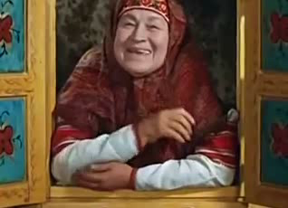
«Сказки, как старые друзья, их надо навещать время от времени», - писал Джордж Мартин

